Slide 1





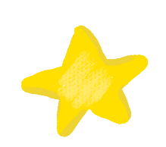


TOÁN LỚP 5

Slide 2



Hình vuông bí mật
1
2
Next

Slide 3
Điền số thích hợp vào chỗ chấm:
…
997; 998; 999; …
1000
QUAY VỀ

Slide 4
Điền dấu >; <; = thích hợp vào chỗ chấm:
11000 … 9998
>
QUAY VỀ

Slide 5


Toán
Ôn tập: Khái niệm về phân số

Slide 6
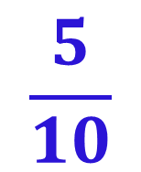
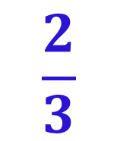
I. Ôn tập khái niệm ban đầu về phân số
$$\frac{2}{3}$$
$$\frac{5}{10}$$
Viết:
Viết:
Đọc là: hai phần ba
Đọc là: năm phần mười

Slide 7
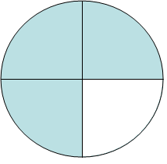
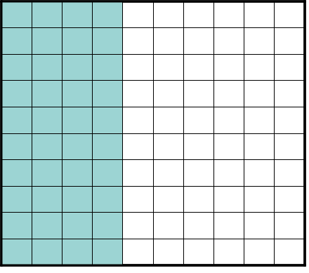
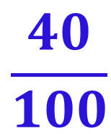
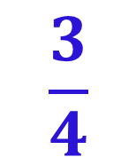
I. Ôn tập khái niệm ban đầu về phân số
$$\frac{3}{4}$$
$$\frac{40}{100}$$
Viết:
Viết:
Đọc là: ba phần tư
Đọc là: bốn mươi phần một trăm

Slide 8
II. Một số chú ý
Có thể dùng phân số để ghi kết quả của phép chia một số tự nhiên cho một số tự nhiên khác 0. Phân số đó cũng được gọi là thương của phép chia đã cho.
1
1
4
9
Ví dụ:
1 : 3 =
;
4 : 10 =
;
9 : 2 =
3
10
2

Slide 9
II. Một số chú ý
Mọi số tự nhiên đều có thể viết thành phân số có mẫu số là 1.
2
5
12
2001
Ví dụ:
5 =
;
12 =
;
2001 =
1
1
1

Slide 10
II. Một số chú ý
Số 1 có thể viết thành phân số có tử số và mẫu số bằng nhau và khác 0.
3
18
100
9
1 =
Ví dụ:
1 =
;
1 =
;
9
18
100

Slide 11
II. Một số chú ý
Số 0 có thể viết thành phân số có tử số là 0 và mẫu số khác 0.
4
0
0
0
Ví dụ:
0 =
;
0 =
0 =
7
19
125

Slide 12
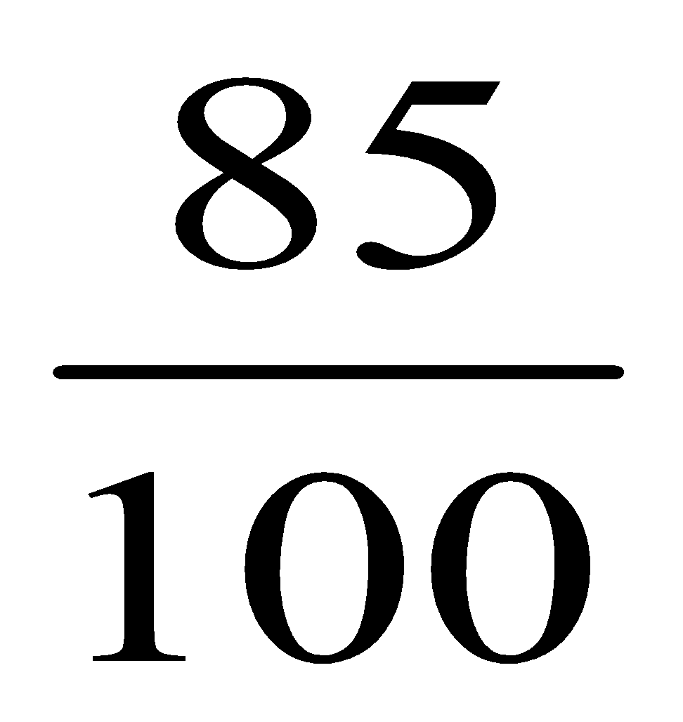
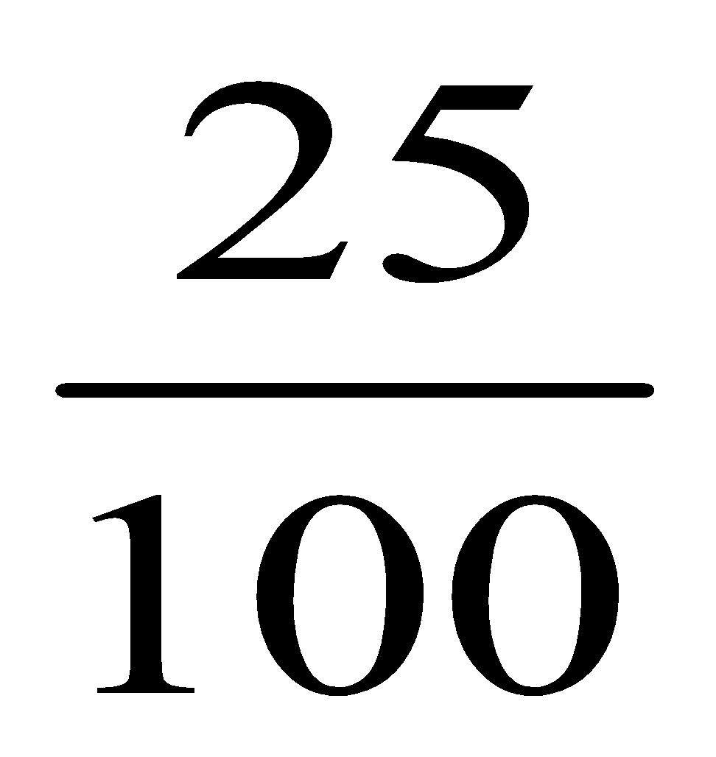
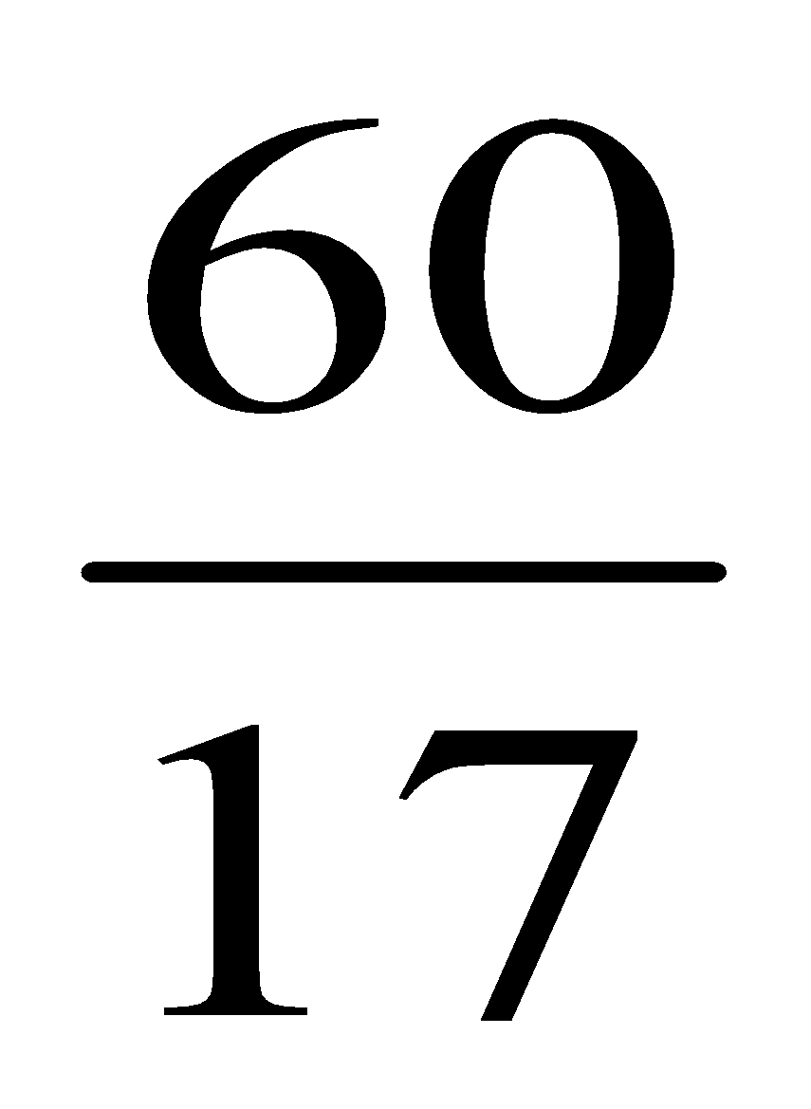
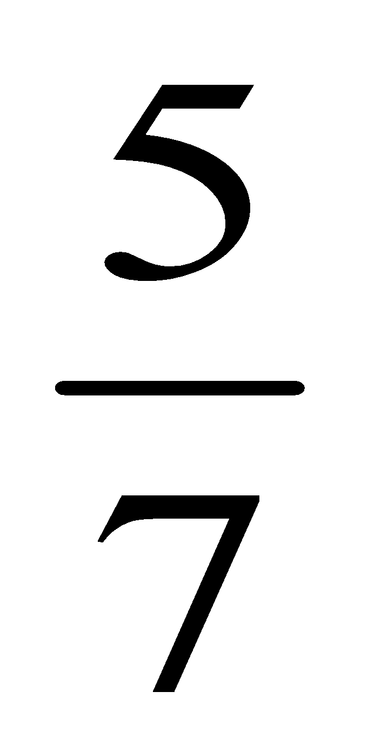
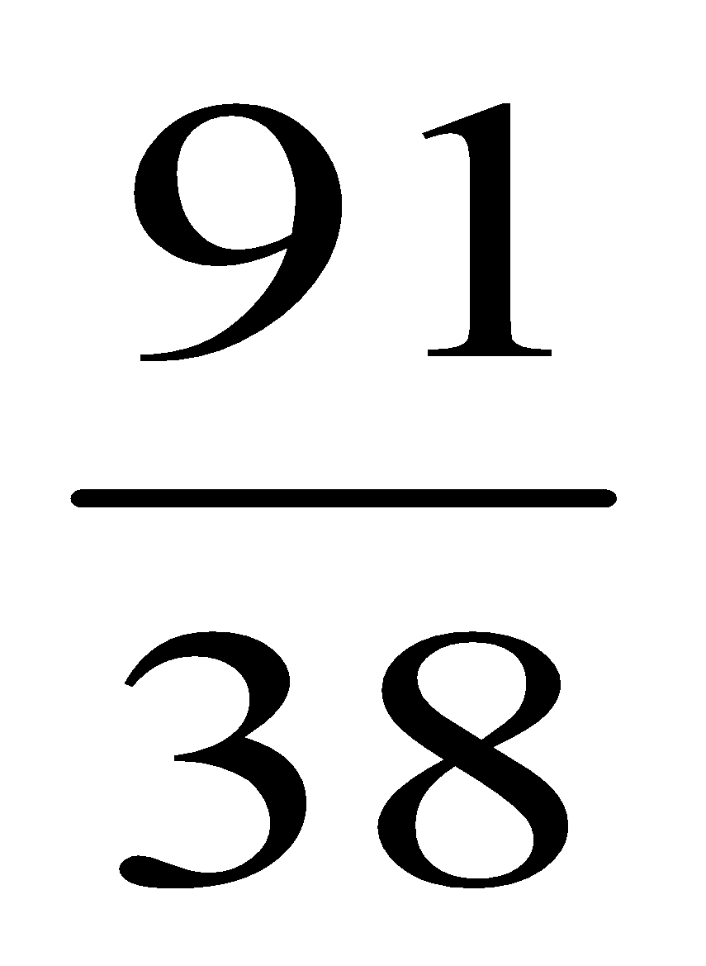
III. Luyện tập
Bài 1. a) Đọc các phân số:
: Năm phần bảy
:Sáu mươi phần mười bảy
: Hai mươi lăm phần
một trăm
:Tám mươi lăm phần một trăm
: Chín mươi mốt phần ba mười tám

Slide 13
III. Luyện tập
Bài 1. b) Nêu tử số và mẫu số của từng phân số trên.
5
tử số là ; mẫu số là
7
25
100
tử số là ; mẫu số là
tử số là ; mẫu số là
91
38
tử số là ; mẫu số là
60
17
tử số là ; mẫu số là
85
100

Slide 14
III. Luyện tập
Bài 2: Viết các thương dưới dạng phân số:
3
3 : 5 =
5
75
75 : 100 =
100
9
9 : 17 =
17

Slide 15
III. Luyện tập
Bài 3: Viết các số tự nhiên sau dưới dạng phân số có
mẫu số là 1:
32
32 =
1
105
105 =
1
1000
1000 =
1

Slide 16
III. Luyện tập
Bài 4: Viết số thích hợp vào ô trống :
6
a) 1 =
6
0
b) 0 =
5

Slide 17
Chúc các em học tốt nhé!

